Slide 1
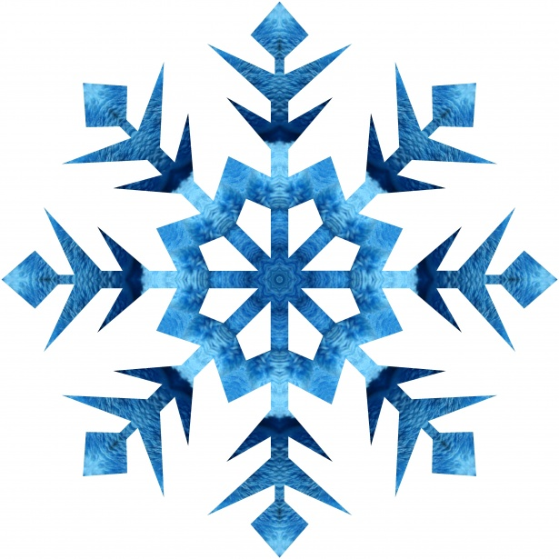
Με αφορμή… μια χιονονιφάδα!

Slide 2
https://youtu.be/XYvZkNXAuq0

Slide 3
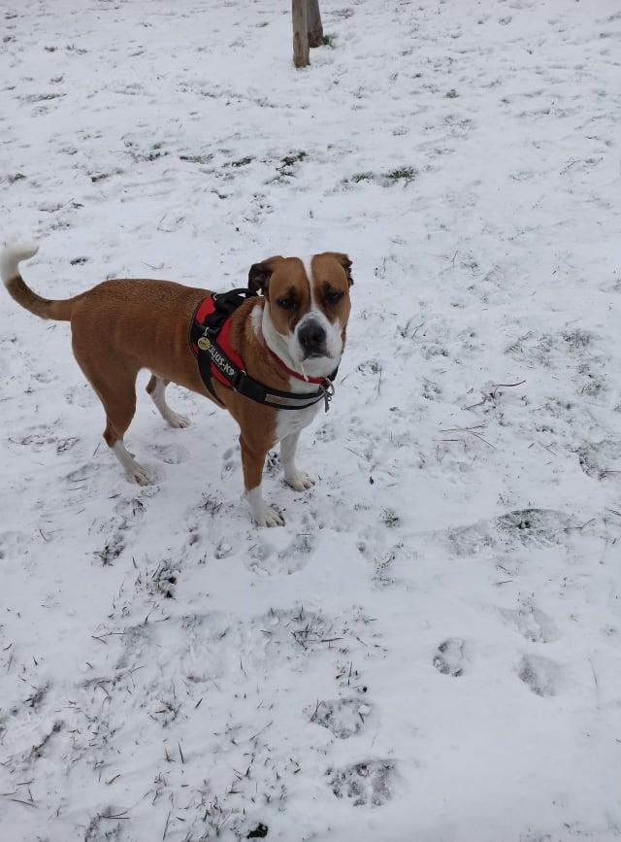
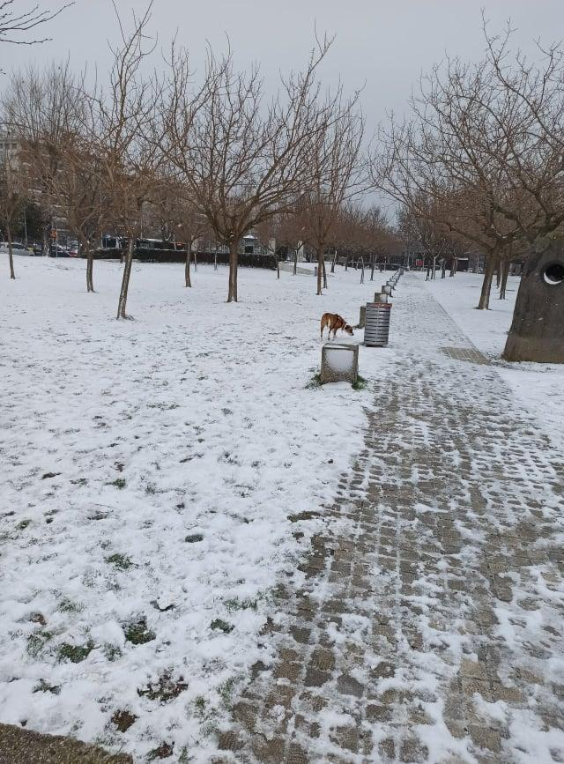
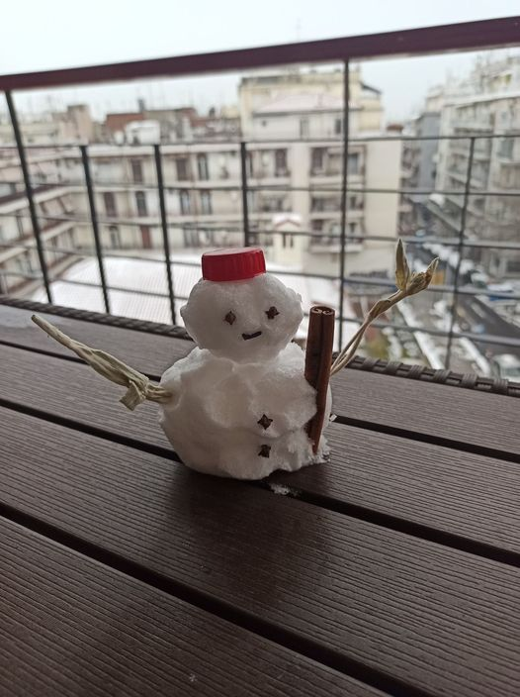
Χιόνισε μήπως;

Slide 4
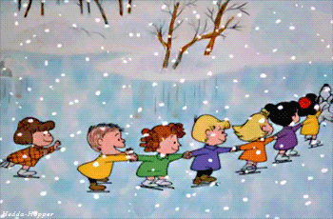
Τι είναι το χιόνι ;

Slide 5
Η χιονονιφάδα!
https://youtu.be/q2BwERKJ3cQ

Slide 6
Αναρωτηθήκατε ποτέ…πως είναι μια χιονονιφάδα από κοντά; Για το… Σχήμα Χρώμα Μέγεθος

Slide 7
Το σχήμα της χιονονιφάδας είναι ένα τέλειο συμμετρικό εξάγωνο ΌΜΩΣ καμιά χιονονιφάδα δεν είναι ίδια με κάποια άλλη!
Η πιο μικρή χιονονιφάδα είναι τόσο παχιά όσο μια τρίχα από τα μαλλιά σας…
ενώ η πιο μεγάλη είναι όσο δύο μολύβια
το ένα πάνω από το άλλο...
Το χρώμα της χιονονιφάδας είναι…
H χιονονιφάδα δεν έχει χρώμα!
Αντανακλά όλα τα χρώματα!

Slide 9
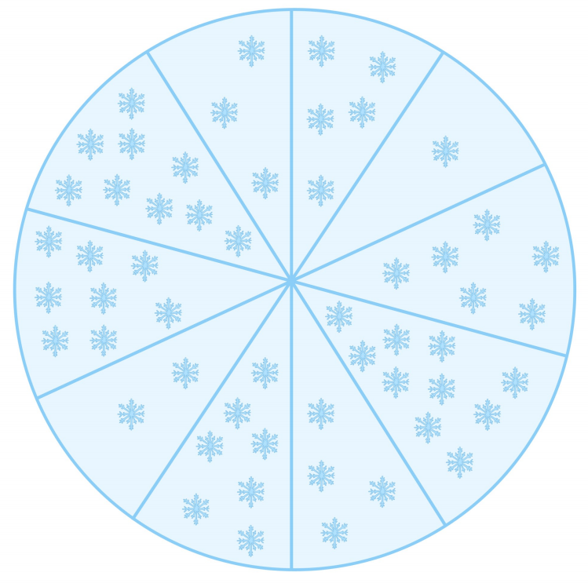
1 6
2 7
3 8
4 9
5 10

Slide 10
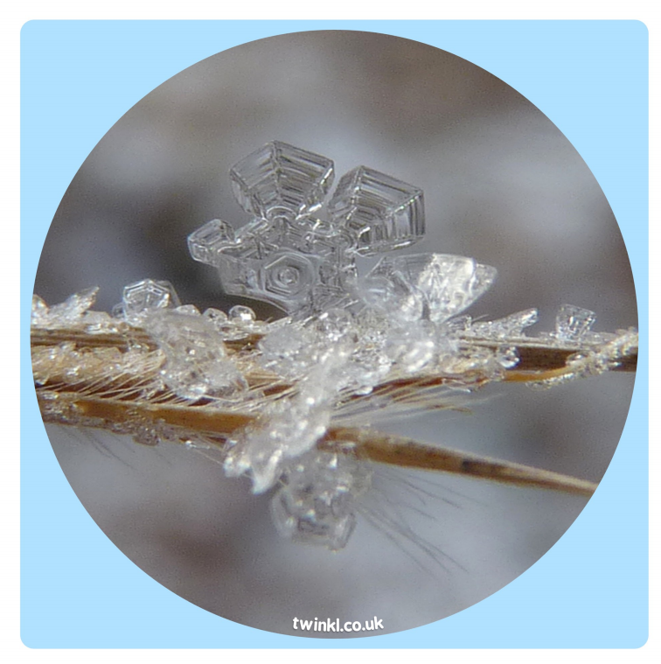
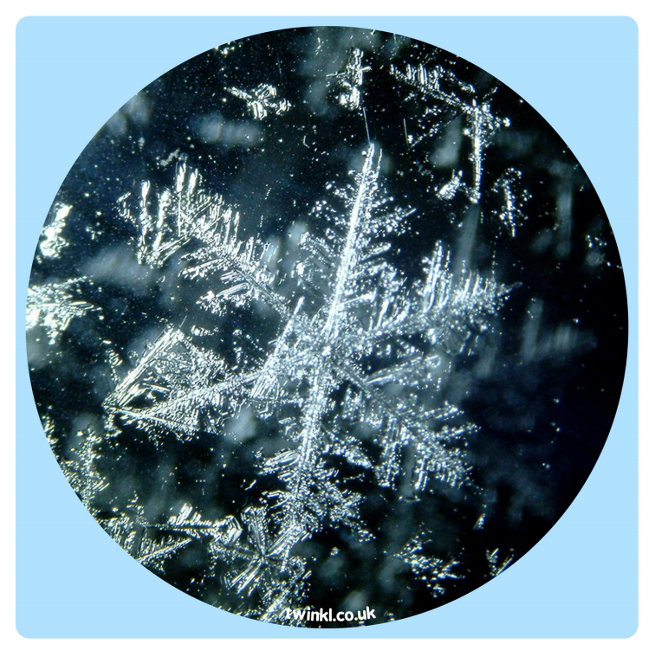
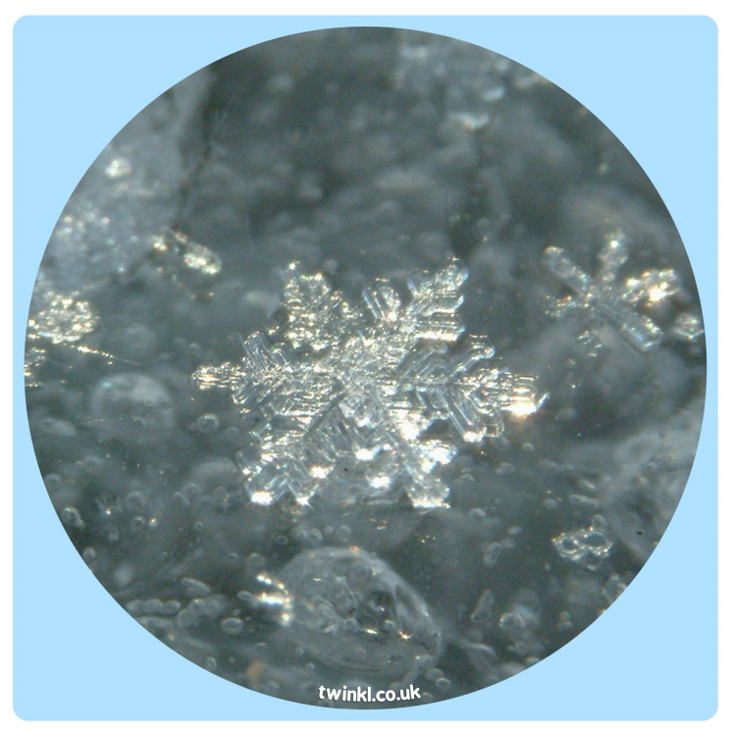
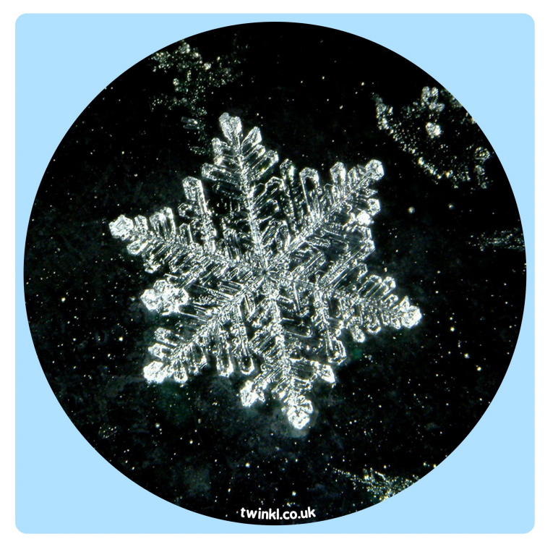
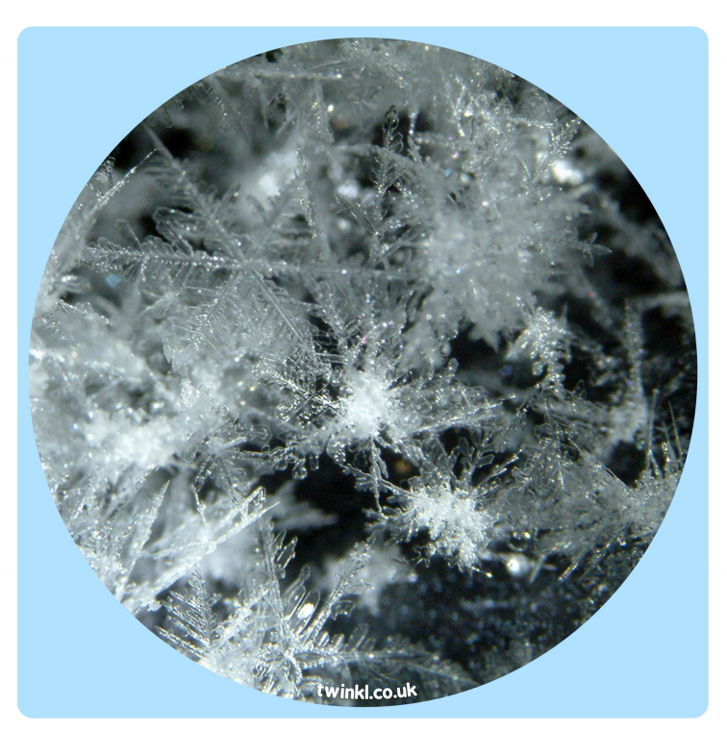
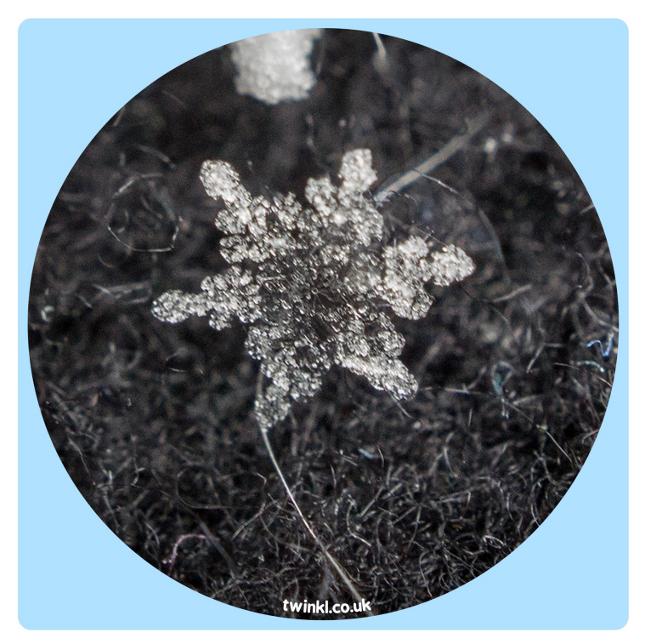
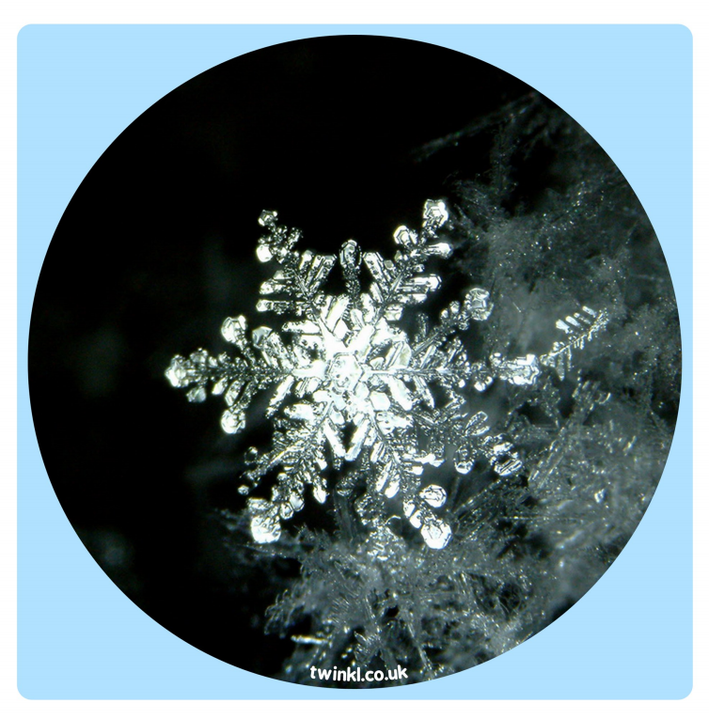
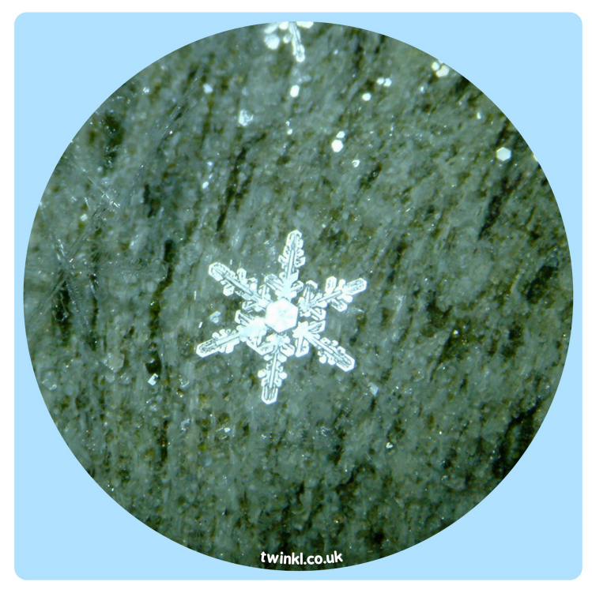
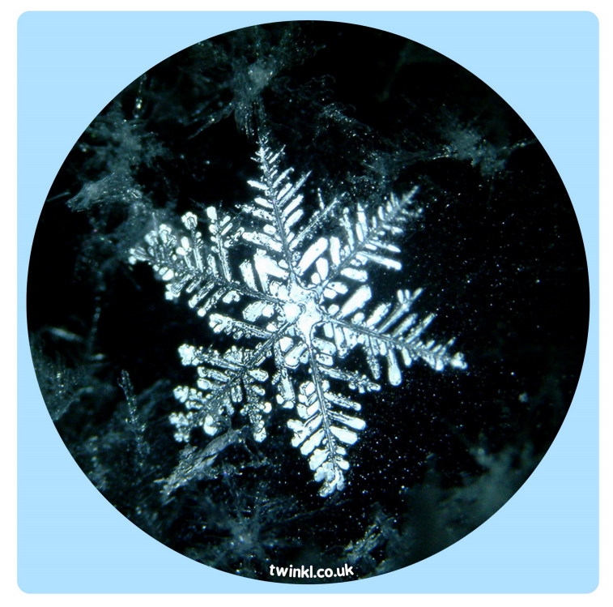
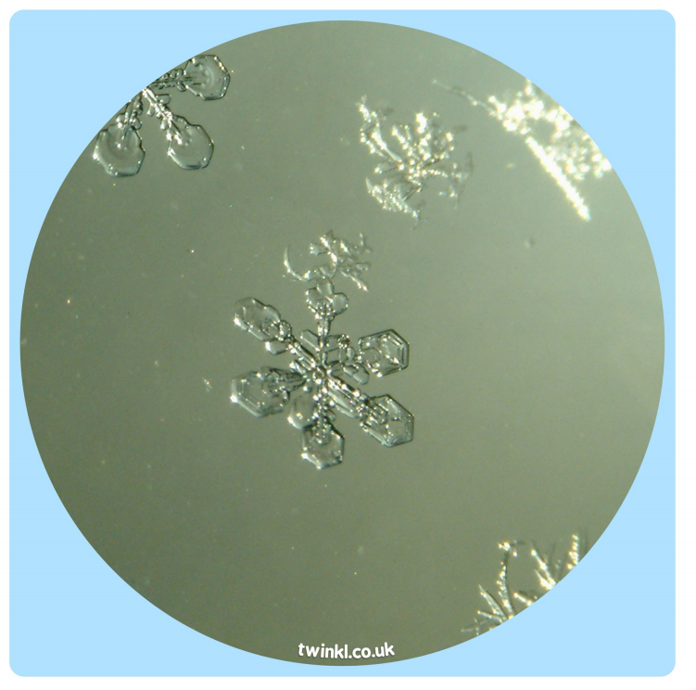
Ελάτε να δούμε τις χιονονιφάδες από κοντά…

Slide 11
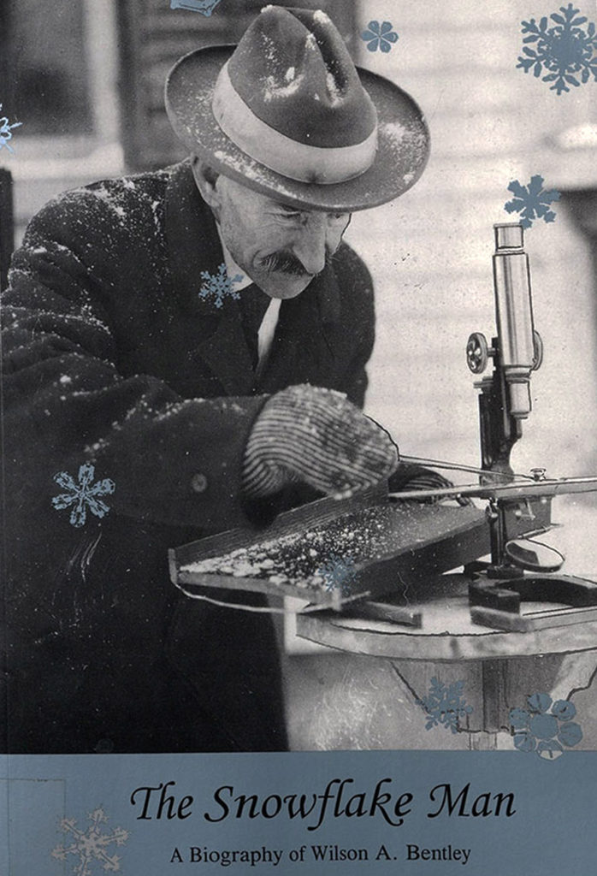
Ο κύριος “χιονονιφάδας”
http://photographyinfo.gr/blog/wilsonalwynsnowflakebentley18651931/
Πρόκειται για τον κύριο
Wilson Alwyn “Snowflake” Bentley
Φωτογράφος που φωτογράφιζε χιονονιφάδες
για περισσότερα από 47 χρόνια…
Το ενδιαφέρον του Wilson για τις χιονονιφάδες γεννήθηκε στην εφηβεία του
όταν άρχισε να χρησιμοποιεί ένα φορητό μικροσκόπιο και προσπαθούσε
να σχεδιάσει τα περίπλοκα σχήματα των χιονονιφάδων.
Στην πορεία πρόσθεσε μια φωτογραφική μηχανή στο μικροσκόπιο
και προσπάθησε να αποτυπώσει φωτογραφικά αυτό που εκείνος ονόμαζε
“μικρά θαύματα ομορφιάς” ή “λουλούδια του πάγου”.

Slide 12
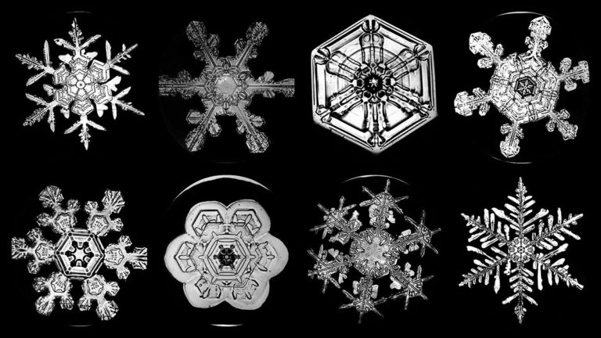

Slide 13
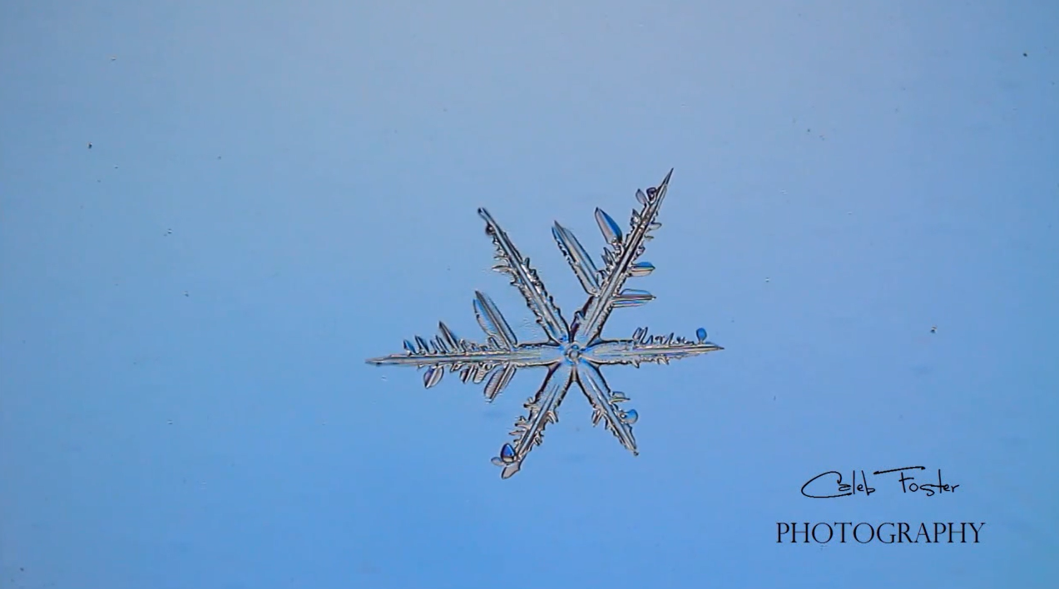
https://youtu.be/q-PQk2-Po-g

Slide 14
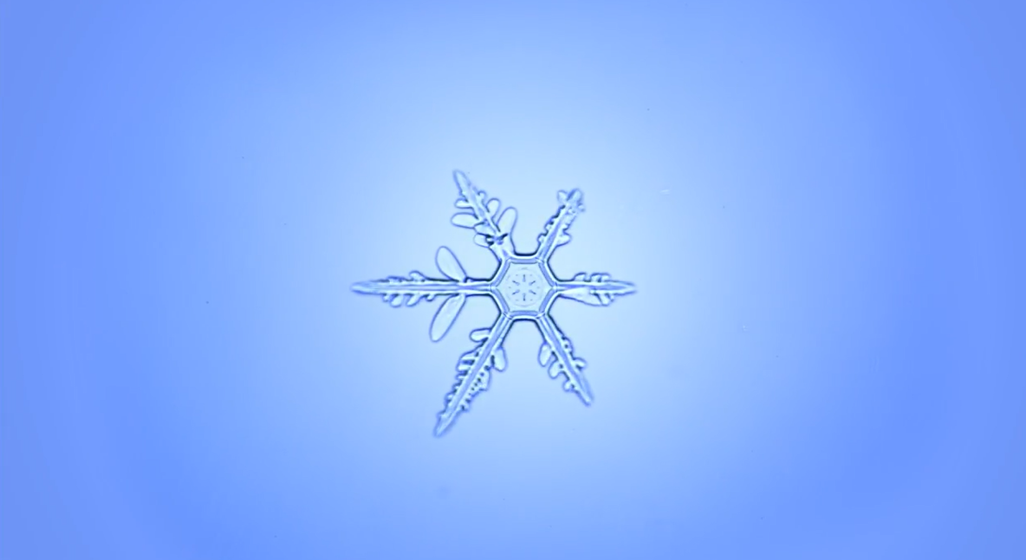
https://youtu.be/bDPczGUovzE

Slide 15
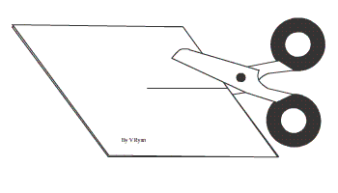
Θέλετε να φτιάξετε μια χιονονιφάδα από χαρτί…
Θα χρειαστείτε χαρτί Α4
Και ένα ψαλίδι!

Slide 16
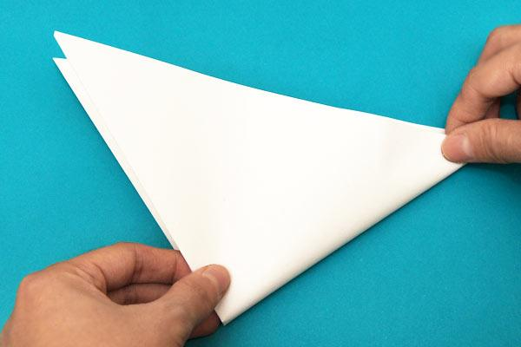
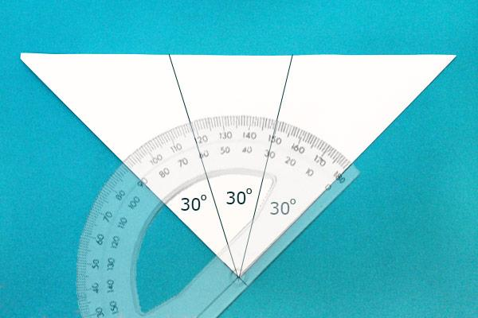
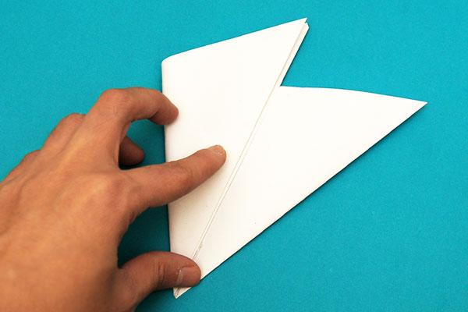
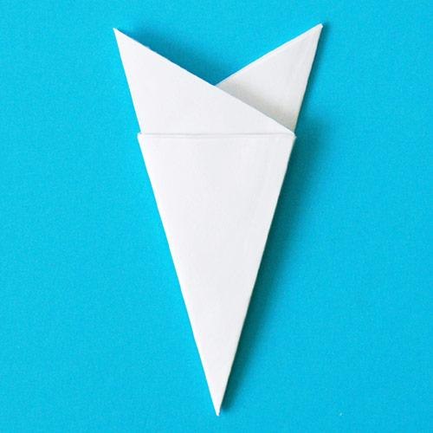
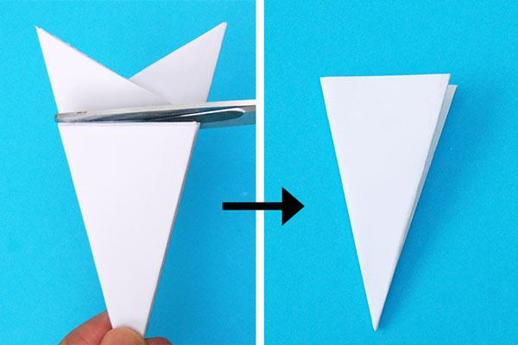
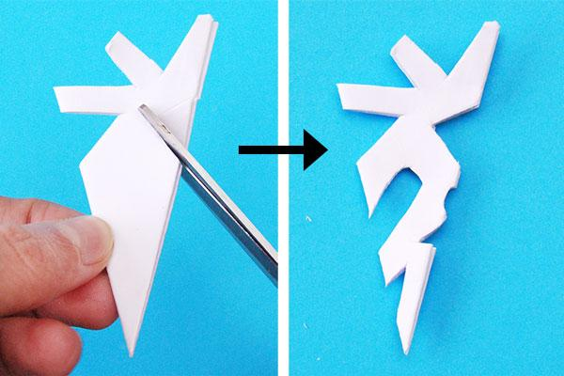
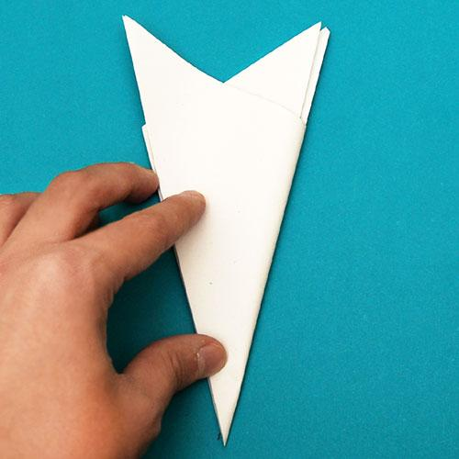

Slide 17
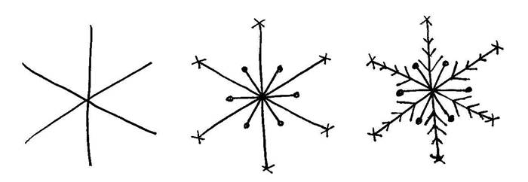
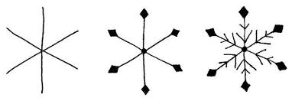
ή να ζωγραφίσετε μία…

Slide 18
Πάμε να βρούμε τις ίδιες…
https://learningapps.org/watch?v=p5rk1dy1n21

Slide 19
Ολοκληρώστε το παζλ για να δείτε τι θα βγει…
https://www.jigsawplanet.com/?rc=play&pid=2a4a7596994b

Slide 20
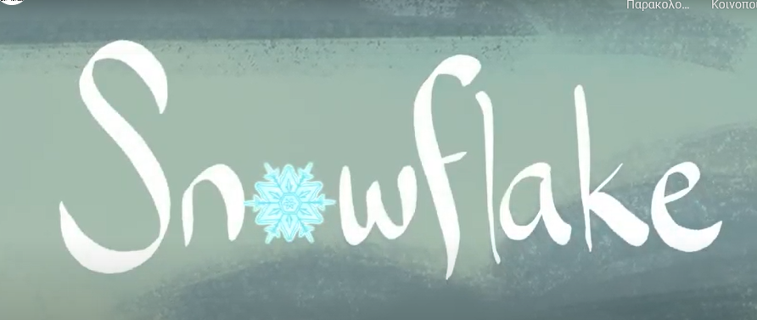
Χιονονιφάδα…η ταινία!
https://youtu.be/yzMYxM8Ctck?t=27

